Slide 1


Campanha Nacional Integrada de Vacinação Sarampo e Rubéola, Suplementação Vit. “A” e Desparasitação Albendazol.
Direção Regional de Farim
Data: 27/ 12/ 2024

Slide 2
Plano de Apresentação
Contexto e Justificação;
Objetivos;
Estratégias utilizada (Fixa, Avançada e Móvel);
Comunicação;
Resultado Sarampo e Rubéola;
Vigilancia MAPI;
Categorização por Região e Áreas Sanitária;
Logística;
Constrangimento;
Pontos fortes;
Oportunidades;
Pontos a melhorar;
Conclusão;
Recomendações.

Slide 3
1. Contexto e Justificativo
A campanha de vacinação contra o sarampo e a rubéola está planeada como parte da introdução da vacina combinada contra o sarampo e a rubéola na imunização de rotina. Como mencionado em secções anteriores, foi observado um aumento do número de casos de rubéola e o país seguirá as recomendações da OMS para introduzir a vacina combinada contra o sarampo e a rubéola, com o objetivo de controlar e, eventualmente, eliminar a rubéola e a síndrome da rubéola congénita.

Slide 4
2. Contexto e Justificação (cont)
A Guiné-Bissau registou a segunda maior incidência de rubéola a nível mundial nos últimos 12 meses, com 154 novos casos e uma incidência de 71.60 entre Junho e Novembro de 2023, de acordo com os números da OMS. Os casos de rubéola registados são a ponta do icebergue, visto que 50% dos casos são subclínicas (sem sintomas, embora possam ser confirmados através de teste).

Slide 5
2. Objetivos
Geral
O objetivo geral da campanha (e da sua introdução) é contribuir para a eliminação do sarampo, da rubéola e da síndrome da rubéola congénita, reforçando a imunidade das crianças com idades compreendidas entre os 9 meses e os 14 anos, com vista a reduzir a morbilidade e a mortalidade devidas a estas doenças, bem como as deficiências nutricionais e os parasitas intestinais em crianças com menos de 59 meses, através da administração de vitamina A e de mebendazol.
Especifico
Vacinar todas as crianças com idades compreendidas entre os 9 meses e os 14 anos (um total de 896 745 crianças) com uma dose de ESAV, independentemente do seu estado de vacinação, em todas as regiões de saúde;
Fornecer vitamina A a todas as crianças com idades compreendidas entre os 6 e os 59 meses (um total de 335 473 crianças);

Slide 6
2. Objetivos
Especifico (Cont)
Desparasitar todas as crianças com idades compreendidas entre os 12 e os 59 meses com mebendazol (total de 286 012 crianças);
Durante a campanha, efetuar controlos rápidos de conveniência para identificar as crianças não vacinadas durante a campanha e efetuar vacinações de repescagem quando indicado (critérios indicados na secção seguinte);
Reforçar a vacinação de rotina, identificando as crianças não vacinadas ou insuficientemente vacinadas no âmbito da vacinação de rotina, atualizar o mapa das crianças sem dose e vaciná-las após a campanha durante a semana de aceleração;

Slide 7
2. Objetivos
Especifico (Cont)
Reforçar a vigilância epidemiológica, nomeadamente do sarampo e da rubéola ;
Garantir a segurança das injeções e a eliminação de resíduos em 100% das regiões de saúde;
Assegurar a vigilância, a notificação, a investigação e a gestão dos casos de IBD nas regiões de saúde ;
Informar e sensibilizar para a campanha todos os pais ou tutores de crianças com idades compreendidas entre os 6 meses e os 14 anos;
Avaliar a campanha em termos qualitativos e quantitativos através de um inquérito de cobertura pós-campanha.

Slide 8
Destaques
Alvo Estimado Sarampo/Rubiola = 31910
Alvo Registado = 22660
Vacinados = 26535
Alvo Estimado Vit.A e Albendazol = 11793
Alvo Registado= 10376
Vacinados = 9121
83,2%
71,01%
117,1%
74,17%
Estratégias utilizada na campanha
FIXA AVANÇADA MOVEL
x
x
FONTE DE DADO : Cobo Collet
Coordenadores = 2
Supervisores = 14
Gestores de Dados = 2
Pontos Focais MAPI = 6
Logisticos = 2
Equipas de Vacinação = 19
Vacinadores = 38
Mobilizadores = 43
Sensibilizadores = 121
FONTE DE DADO : DRS
FONTE DE INFORMAÇAO: GESTORES DE DADOS

Slide 9
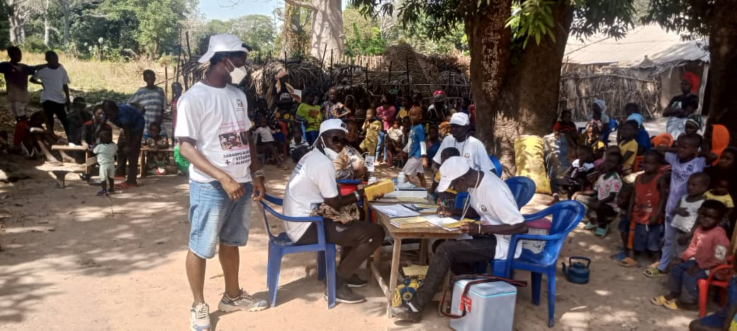
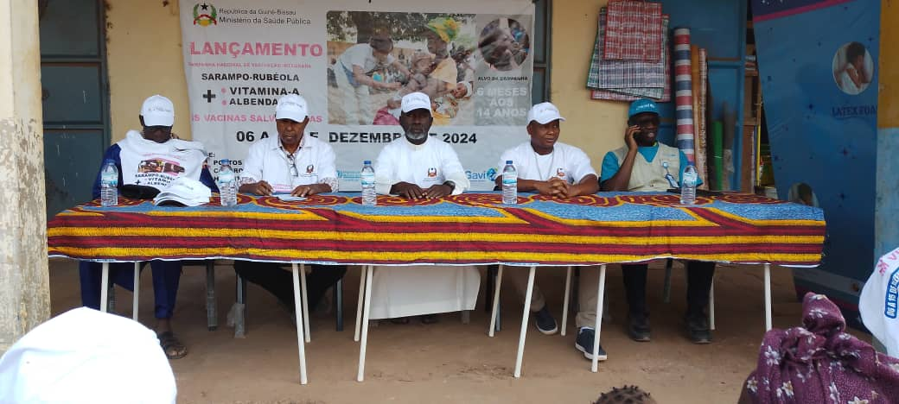
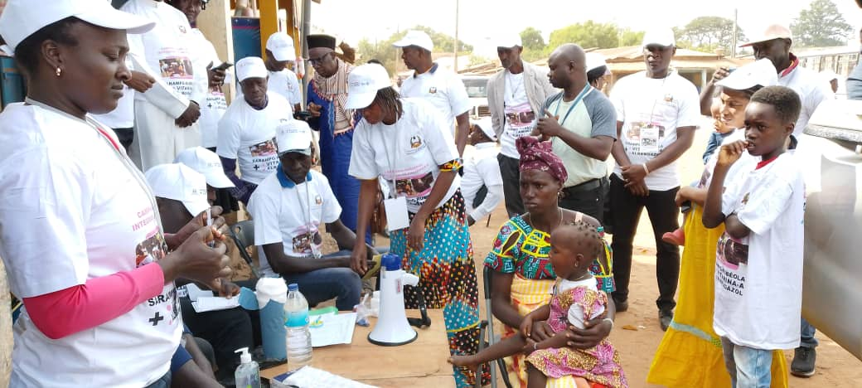
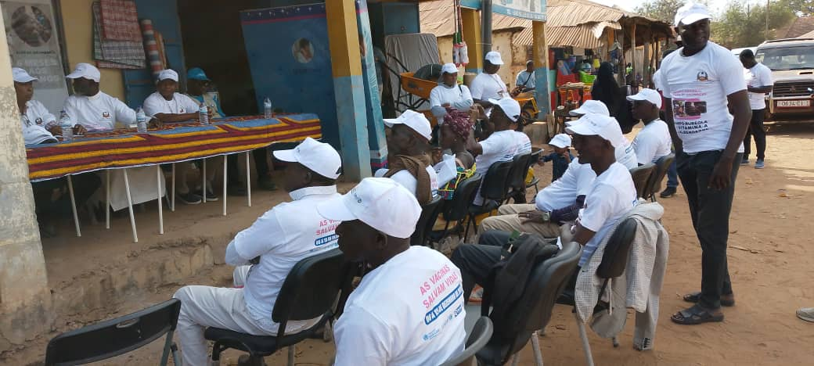
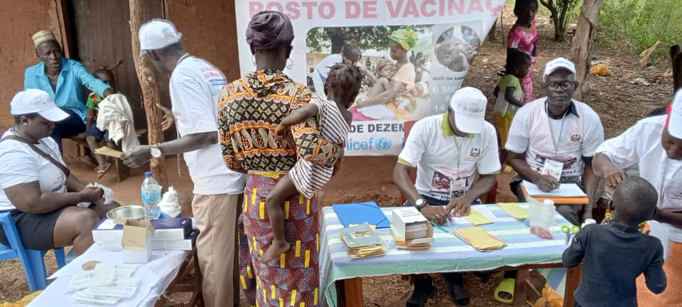
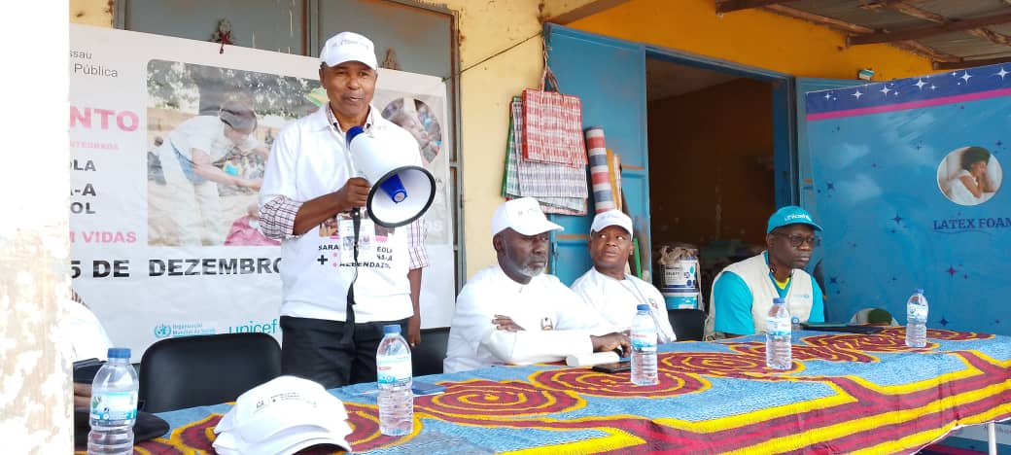
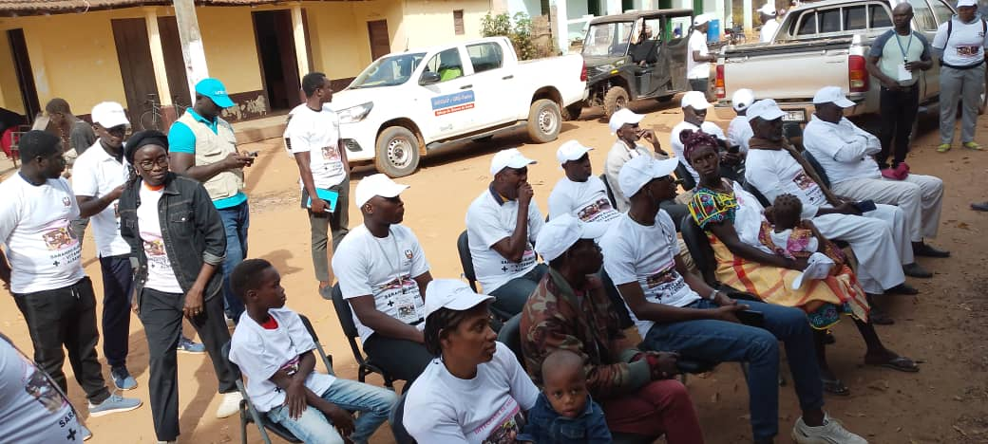
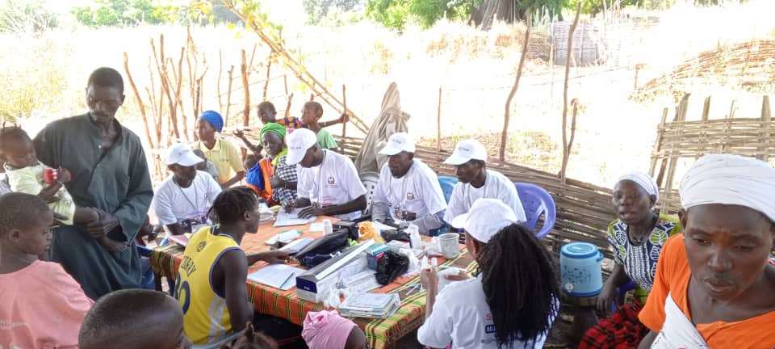
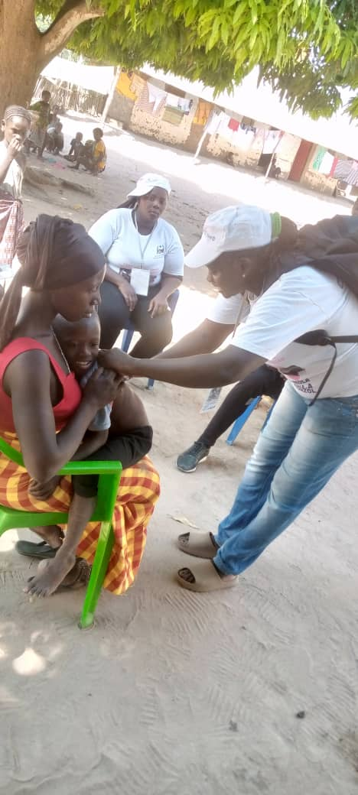
Imagens da Campanha: Lançamento e Durante a Vacinaçao

Slide 10
TABELA:1 Alvos a Vacinar de 6 Meses a 14 Anos Durante a Campanha Nacional Integrada de Vacinaçao Sarampo e Rubéola, Suplementação Vit-A e Desparasitaçao com Albendazol
Areas Sanitarias | Pop. Total 2024 | 6 meses a 14 anos 41,7% | Nutriçao 6- 59 Meses |  | SIVE 9 Meses a 14 Anos
 |  |  | 6 -11 meses 1,85% | 12- 59 MESES 13,3% | 9-11 meses 1 % | 12- 23 meses 3,3 % | 24- 59 meses 10 % | 5 - 14 anos 26,7 %
Binta | 7237 | 3029 | 134 | 1097 | 72 | 239 | 724 | 1932
Candjambari | 7779 | 3256 | 144 | 1179 | 78 | 257 | 778 | 2077
Cuntima | 18845 | 7887 | 349 | 2855 | 188 | 622 | 1884 | 5032
Farim | 37926 | 15872 | 702 | 5746 | 379 | 1252 | 3793 | 10126
Guidage | 6044 | 2530 | 112 | 916 | 60 | 199 | 604 | 1614
Total Região | 77831 | 32574 | 1441 | 10352 | 777 | 2569 | 7783 | 20781
FONTE DE DADO : Cobo Collet
FONTE DE INFORMAÇAO: GESTORES DE DADOS

Slide 11
Comunicação

Slide 12
Tabela: 2 Alvos Registados pelos ASC por AS Dezembro 2024
Area Sanitaria | Total Registado | Total Vacinados | 6-11 meses Registado | 12- 23 meses Registado | 24- 59 meses Registado | 5 - 14 anos Registado
Binta | 3508 | 3188 | 206 | 320 | 905 | 2077
Candjambari | 2958 | 2638 | 228 | 448 | 863 | 1419
Cuntima | 5448 | 5749 | 309 | 599 | 1454 | 3086
Farim | 8914 | 12457 | 531 | 993 | 2524 | 4866
Guidage | 2477 | 2503 | 129 | 232 | 635 | 1481
Total Região | 23305 | 26535 | 1403 | 2592 | 6381 | 12929
FONTE DE DADO : Cobo Collet
FONTE DE INFORMAÇAO: GESTORES DE DADOS

Slide 13
Tabela: 3 Cobertura Vacinal dos Alvos Esperados e Registados por ASC e por A.S, Dezembro 2024
Area Sanitaria | Pop. Estimado | Sarampo Rubeola
 |  | Vacinados | % | Registado (ASC) | %
Binta | 2967 | 3188 | 107,4 | 3413 | 93,4
Candjambari | 3190 | 2638 | 82,7 | 2853 | 92,5
Cuntima | 7726 | 5749 | 74,4 | 5306 | 108,3
Farim | 15550 | 12457 | 80,1 | 8670 | 143,7
Guidage | 2477 | 2503 | 101,0 | 2418 | 103,5
Total Região | 31910 | 26535 | 83,2 | 22660 | 117,1
FONTE DE DADO : Cobo Collet
FONTE DE INFORMAÇAO: GESTORES DE DADOS

Slide 14
Tabela :4 Recusa e Casos de Doenças Imunopreveniveis Notificados em Visitas dos Agregados Familiares por A.S, Dezembro 2024 |  |  |  |  |  | Zero Dose Identificado
Area Sanitaria | Recusa | PFA | TNN | SARAMPO | F.AMARELA
Binta | 0 | 0 | 0 | 0 | 0 | 16
Candjambari | 0 | 0 | 0 | 0 | 0 | 25
Cuntima | 0 | 0 | 0 | 0 | 0 | 10
Farim | 0 | 0 | 0 | 0 | 0 | 50
Guidage | 0 | 0 | 0 | 0 | 0 | 1
Total Região | 0 | 0 | 0 | 0 | 0 | 102
FONTE DE DADO : cobo collet
Visitas Realizadas por Tipos de Supervisor:
1- Supervisor A.S= 12
2- Supervisor Regional = 2
3- Supervisor Nacional = 3
4- Parceiros = 2
FONTE DE INFORMAÇAO: GESTORES DE DADOS
FONTE DE DADO : DRS

Slide 15
Grafico:1 Fonte ou Canais de Informação Sobre a Campanha Nacional Integrada de Vacinaçao Sarampo e Rubéola, Suplementação Vit-A e Desparasitaçao com Albendazol, Dezembro-2024
FONTE DE DADO : Cobo Collet
FONTE DE INFORMAÇAO: GESTORES DE DADOS

Slide 16
Resultados Sarampo e Rubéola

Slide 17
Tabela:5 Número de Crianças Vacinadas Sarampo e Rubiola por Faixa Etária e Sexo por Area Sanitaria, Dezembro 2024
Area Sanitaria | 9 – 11 Meses |  | 12 – 23 Meses |  | 24- 59 Meses |  | 5 – 14 Anos |  | Total |  | Total 9-Meses a 14 Anos
 | MASC | FEM | MASC | FEM | MASC | FEM | MASC | FEM | MASC | FEM
Binta | 39 | 46 | 126 | 121 | 355 | 320 | 1149 | 1032 | 1664 | 1524 | 3188
Candjambari | 36 | 51 | 147 | 155 | 366 | 342 | 805 | 736 | 1362 | 1276 | 2638
Cuntima | 91 | 91 | 321 | 338 | 531 | 591 | 1901 | 1885 | 2861 | 2888 | 5749
Farim | 154 | 137 | 440 | 543 | 1202 | 1215 | 4429 | 4335 | 6330 | 6127 | 12457
Guidage | 26 | 22 | 97 | 87 | 320 | 279 | 907 | 765 | 1340 | 1163 | 2503
Total Região | 348 | 347 | 1131 | 1244 | 2774 | 2747 | 9191 | 8753 | 13557 | 12978 | 26535
FONTE DE DADO : Cobo Collet
FONTE DE INFORMAÇAO: GESTORES DE DADOS

Slide 18
Gráfico 2: Cobertura Vacinal, Sarampo Rubeola Por A. Sanitaria, Dezembro -2024
Cobertura= alvos vac/alvos esperado x 100
REGIÃO: 83%
FONTE DE DADO : Cobo Collet
FONTE DE INFORMAÇAO: GESTORES DE DADOS

Slide 19
Gráfico 3: Proporção Vicinal Sarampo Rubeola Por Sexo, A. Sanitaria Dezembro -2024

Slide 20
Tabela:6 MAPI Notificados por A. Sanitaria Dezembro -2024 (I)
Áreas Sanitárias | Sarampo Rubeola |  | Vit. A Albendazol |  | Total S.R e Vit. A Albend
Áreas Sanitárias | Nao Grave | Grave | Nao Grave | Grave
Binta | 1 | 0 | 0 | 0 | 1
Candjambari | 1 | 0 | 0 | 0 | 1
Cuntima | 1 | 0 | 0 | 0 | 1
Farim | 8 | 0 | 0 | 0 | 8
Guidage | 0 | 0 | 0 | 0 | 0
Região | 11 | 0 | 0 | 0 | 11
FONTE DE DADO : Cobo Collect
FONTE DE INFORMAÇAO: GESTORES DE DADOS

Slide 21
Tabela:7 MAPI Investigado por A. Sanitária, Dezembro -2024 (II)
Area Sanitaria | Sarampo Rubéola |  | Vit-A e Albendazol |  | OBITO
Áreas Sanitárias | Grave | Investigado | Grave | Investigado
Binta | 0 | 0 | 0 | 0 | 0
Candjambari | 0 | 0 | 0 | 0 | 0
Cuntima | 0 | 0 | 0 | 0 | 0
Farim | 0 | 0 | 0 | 0 | 0
Guidage | 0 | 0 | 0 | 0 | 0
Total Região | 0 | 0 | 0 | 0 | 0
FONTE DE DADO : Cobo Collect
FONTE DE INFORMAÇAO: GESTORES DE DADOS

Slide 22
Tabela:8 Categorização: Cobertura Vacinal Sarampo Rubéola Por A. Sanitaria, Dezembro -2024
Area Sanitaria | 0 - 49 % | 50 - 79 % | 80 - 100 % | 100% +
Binta
Candjambari
Cuntima
Farim
Guidage
REGIÃO
0-49%= 0 / = 0 %
50-79%= 1 / = 74 %
80-100% = 2 / = 80 e 83 %
FONTE DE DADO : Cobo Collect
FONTE DE INFORMAÇAO: GESTORES DE DADOS

Slide 23
Nutrição

Slide 24
Tabela:9 Número de Crianças Suplimentada Vit.A e Desparazitaçao com Albendazol por Faixa Etária e Sexo por A.Sanitaria, Dezembro 2024
A Sanitaria | Vit.A 6 – 11 Meses |  | Vit.A 12 – 59 Meses |  | Albendazol 12- 59 Meses |  | Total |  | Total 6 a 59 meses
 | MASC | FEM | MASC | FEM | MASC | FEM | MASC | FEM
Binta | 74 | 80 | 457 | 431 | 457 | 431 | 531 | 511 | 1042
Candjambari | 66 | 72 | 488 | 512 | 488 | 512 | 554 | 584 | 1138
Cuntima | 138 | 107 | 696 | 707 | 696 | 707 | 834 | 814 | 1648
Farim | 238 | 229 | 1790 | 1800 | 1790 | 1800 | 2028 | 2029 | 4057
Guidage | 43 | 45 | 407 | 376 | 407 | 376 | 450 | 421 | 871
Total Região | 559 | 533 | 3838 | 3826 | 3838 | 3826 | 4397 | 4359 | 8756
FONTE DE DADO : Cobo Collect
FONTE DE INFORMAÇAO: GESTORES DE DADOS

Slide 25
Grafico: 4 Proporção das Crianças Suplementação Vit.A e Desparasitaçao com Albendazol por A.Sanitaria, Dezembro- 2024
% Regiao=58,71
FONTE DE DADO : Cobo Collect
FONTE DE INFORMAÇAO: GESTORES DE DADOS

Slide 26
Grafico: 5 Proporção das Crianças Suplementada Vit. A e Desparasitaçao com Albendazol por A.Sanitaria, Dezembro-2024
% Região=77,08
FONTE DE DADO : Cobo Collect
FONTE DE INFORMAÇAO: GESTORES DE DADOS

Slide 27
Grafico: 6 Proporção das Crianças Suplementada Vit. A e Desparasitaçao com Albendazol por Sexo nas A. Sanitária, Dezembro-2024
FONTE DE DADO : Cobo Collect
FONTE DE INFORMAÇAO: GESTORES DE DADOS

Slide 28
Logística SIVE e Nutrição

Slide 29
Tabela:10 Logistica: Numero de Doses Recebidos, Utilizados e Stock area Sanitaria, Dezembro-2024
Area Sanitaria | Vacina
 | Recebidos | Utilizados | Stock
REGIÃO | 38000 | 27030 | 3500
Binta | 3500 | 3260 | 240
Candjambari | 3500 | 2680 | 820
Cuntima | 8000 | 5850 | 2150
Farim | 16000 | 12670 | 3330
Guidage | 3500 | 2570 | 930
Total Região | 34500 | 27030 | 7470
FONTE DE DADO : Cobo Collet
FONTE DE INFORMAÇAO: GESTORES DE DADOS

Slide 30
Tabela:11 Logistica: Gestao de Insumos por Regiao Sanitaria, Dezembro -2024
Area sanitaria | Seringa de 0,5 ml |  |  | Seringa de 5 ml |  |  | Caixa de segurança
 | Recebido | Utilizados | Stock | Recebidos | Utilizados | Stock | Recebidos | Utilizados | Stock
REGIÃO | 39600 | 26610 | 5200 | 3600 | 2652 | 150 | 300 | 193 | 0
Binta | 3800 | 3211 | 419 | 450 | 326 | 117 | 50 | 33 | 25
Candjambari | 3300 | 2638 | 610 | 300 | 264 | 19 | 50 | 27 | 23
Cuntima | 8000 | 5524 | 2476 | 800 | 590 | 210 | 75 | 57 | 18
Farim | 16000 | 12670 | 3000 | 1500 | 1300 | 200 | 75 | 50 | 25
Guidage | 3300 | 2567 | 733 | 300 | 172 | 128 | 50 | 26 | 24
Regiao | 20000 | 26610 | 7238 | 6050 | 2652 | 674 | 300 | 193 | 115
FONTE DE DADO : RAS
FONTE DE INFORMAÇAO: GESTORES DE DADOS

Slide 31
Tabela:12 Taxa de Perda de VASR Por A. Sanitária, Dezembro-2024
Regiao | Taxa de perda
Binta | 2,21
Candjambari | 1,57
Cuntima | 1,73
Farim | 1,68
Guidage | 2,61
Total Região | 1,83
FONTE DE DADO : Cobo Collet
FONTE DE INFORMAÇAO: GESTORES DE DADOS

Slide 32
Tabela:13 Cadeia de Frio Funcionais e Não Funcionais/ A. Sanitaria Durante a Campanha, Dezembro-2024
Area Sanitaria | Funcional | Não Funcional
REGIÃO | 5 | 0
Binta | 2 | 0
Candjambari | 2 | 0
Cuntima | 2 | 0
Farim | 1 | 0
Guidage | 2 | 0
Total Região | 9 | 0
FONTE DE DADO : RAS
FONTE DE INFORMAÇAO: GESTORES DE DADOS

Slide 33
Tabela: 14 Stock dos Medicamentos (Vit.A 100, 200 e Albendazol 400 mg
Regiões | VIT.A 100.000 UI |  |  |  |  | VIT.A 200.000 UI |  |  |  |  | AIBENDAZOL
 | RECB | UTIL | ADM | STOCK | PERDA | RECB | UTIL | ADM | STOCK | PERDA | RECB | UTIL | ADM | STOCK | PERDA
Binta | 200 | 148 | 147 | 52 | 1 | 1100 | 954 | 952 | 146 | 2 | 1100 | 958 | 952 | 142 | 6
Candjambari | 272 | 154 | 138 | 116 | 22 | 1268 | 1010 | 1000 | 258 | 10 | 1168 | 1039 | 1000 | 129 | 39
Cuntima | 300 | 295 | 295 | 5 | 0 | 2500 | 1801 | 1801 | 699 | 0 | 2500 | 1801 | 1798 | 702 | 3
Farim | 700 | 517 | 466 | 183 | 51 | 5000 | 3586 | 3535 | 1414 | 51 | 4552 | 3586 | 3764 | 788 | 229
Guidage | 100 | 84 | 82 | 18 | 2 | 800 | 715 | 715 | 85 | 0 | 800 | 800 | 715 | 0 | 85
Total Região | 1572 | 1198 | 1128 | 374 | 76 | 10668 | 8066 | 8005 | 2602 | 63 | 10120 | 8184 | 8229 | 1761 | 362
FONTE DE DADO : RAS
FONTE DE INFORMAÇAO: GESTORES DE DADOS

Slide 34
Tabela:15 Gestão de Kits Durante a Campanha, Dezembro MAPI
Produtos | Recebido | Utilizado | Stock Final
Paracetamol comp 500mg | 2650 | 16 | 2634
Latato Ringer 500ml | 10 | 0 | 10
Glucose 5% 500ml | 24 | 0 | 24
Soro Fisiológico 0,9% 500ml | 10 | 0 | 10
SRO | 120 | 0 | 120
Hidrocortisona Injetável 100ml /1g | 38 | 1 | 37
Adrenalina 2ml Injetável | 19 | 0 | 19
Seringa 5ml | 38 | 1 | 37
Seringa 10ml | 38 | 0 | 38
Cateter 22 | 22 | 0 | 22
Cateter24 | 20 | 0 | 20
Adesivo N’12 | 5 | 0 | 5
FONTE DE DADO : RESPONSAVEL MAPI
FONTE DE INFORMAÇAO: GESTORES DE DADOS

Slide 35
Tabela:16 Gestão de Kits MAPI Durante a Campanha, Dezembro 2024(Cont)
Produtos | Recebido | Utilizado | Stock Final
Sistema administração de soro | 35 | 0 | 35
Luvas N’7,5 | 200 | 1 | 199
Bem u-ron comp 500mg | 2000 | 21 | 1979
Diazepam injetável 2ml | 8 | 0 | 8
Paracetamol 120mg Suspensão Xarope | 38 | 0 | 38
Dobutamol injetável 100mg/ml | 5 | 0 | 5
Salbutamol 100mg | 16 | 0 | 16
Aparelho de Glicemia | 1 | 0 | 1
Fita de aparelho de Glicemia | 50 | 0 | 50
Esfigmomanometro | 1 | 0 | 1
Estetoscopio | 1 | 0 | 1
Oximetro de pulso digital | 1 | 1 | 1
FONTE DE DADO : RESPONSAVEL MAPI
FONTE DE INFORMAÇAO: GESTORES DE DADOS

Slide 36
Tabela:17 Disponibilidade de Meios de Transportes por A.Sanitaria, durante a Campanha Dezembro-2024
Area Sanitaria | Viaturas |  | Motorizadas |  | Botes/Pirogas
 | Planificado | Utilizado | Planificado | Utilizado | Planificado | Utilizado
Binta | 0 | 0 | 2 | 2 | 0 | 0
Candjambari | 0 | 0 | 2 | 2 | 0 | 0
Cuntima | 0 | 0 | 9 | 9 | 0 | 0
Farim | 0 | 0 | 12 | 12 | 0 | 0
Guidage | 0 | 0 | 2 | 2 | 0 | 0
Total Região | 0 | 0 | 27 | 27 | 0 | 0
FONTE DE DADO : DRS
FONTE DE INFORMAÇAO: GESTORES DE DADOS

Slide 37
Tabela:18 Combustivel e Lubrificante/ A.Sanitaria Sanitaria-2024
Area Sanitaria | Gasóleo |  | Gasolina |  | Oleo
 | Planificado | Disponibilizado | Planificado | Disponibilizado | Planificado | Disponibilizado
REGIÃO | 0 | 530 | 0 | 1500 | 0 | 0
Binta | 0 | 0 | 0 | 80 | 0 | 0
Candjambari | 0 | 0 | 0 | 90 | 0 | 0
Cuntima | 0 | 0 | 0 | 130 | 0 | 0
Farim | 0 | 0 | 0 | 235 | 0 | 0
Guidage | 0 | 0 | 0 | 60 | 0 | 0
Total Região | 0 | 0 | 0 | 595 | 0 | 0
FONTE DE DADO : RAS
FONTE DE INFORMAÇAO: GESTORES DE DADOS

Slide 38
Tabela:19 Credito de Comunicação/Area Sanitaria-2024
Area Sanitaria | Orange |  | MTN
 | Planificado Orange/MTN | Disponibilizado | Disponibilizado
REGIÃO | 0 | 49000 | 45000
Binta | 0 | 5000 | 5000
Candjambari | 0 | 5000 | 5000
Cuntima | 0 | 5000 | 5000
Farim | 0 | 5000 | 5000
Guidage | 0 | 5000 | 5000
Regiao | 0 | 24000 | 20000
FONTE DE DADO : RAS
FONTE DE INFORMAÇAO: GESTORES DE DADOS

Slide 39
Constrangimentos I
Os pais recusam dos seus filhos a serem vacinados na escola (Missão Catolica).
Deficuldade de rede de comunição e internet.
Considencia de campanha com País vizinhos.

Slide 40
Ameaças
Reforçar a cooperação a nivel fronteriças

Slide 41
Pontos Fortes:
Realização da reunião de advocacia com autoridades administrativas tradicional e religiosa
Presença das autoridades administrativas tradicional religiosa e ONGs na cerimonia de lançamento da campanha
Boa sensibilização dos ASCs e voluntarios
Restituições diario das supervisores de Nivel Central, equipa regional e RAS de C.S.Farim.
Disponibilidade dos tecnicos na vacinação.
Oportunidade:
ASCs
AREAS SANITARIAS
DRS
MINSAP
Parceiro do MINSAP(GAVI,UNICEF,OMS,DSIVI
Radio comunitaria Local Djalicunda Farim
Coloboração dos Pais encarregado da educação de escola Publica

Slide 42
Pontos a Melhorar 1.
Melhorar a parte logisticas: chegada atempadamente credito de comunicação,combustiveis,camisolas.

Slide 43
Recomendações I
Área Sanitária:
A seguir a orientação dadas durante a formação sobre o preenchimento e aplicação das ferramentas de gestão de vacinação.
Nível Regional:
Instruir as supervisores regionais sobre o despositivo kobocolect e ODK.

Slide 44
Recomendações (Cont.)
Nivel Central:
Desponibilidade de perdiem antes do inicio da campanha para todas autores e outros fundos da campanha.
Desponibilizar uma linha orçamental para travessia das equipas e supervisão de nivel Central.

Slide 45
Recomendações (Cont.)
Parceiros:
Comtinuar apoiar as regiões sanitarias na campanha das vacinações.

Slide 46
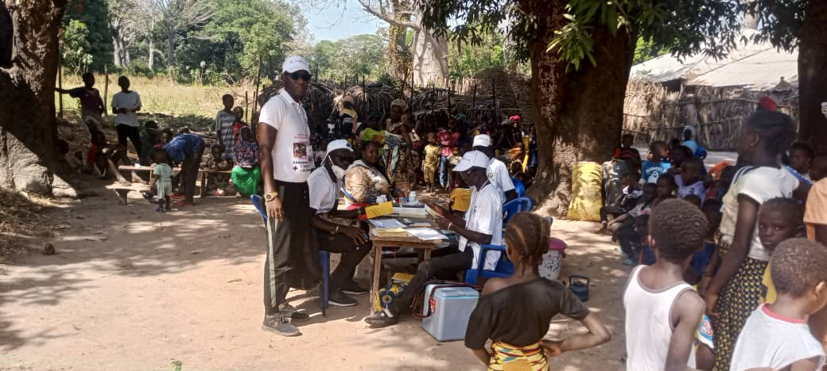
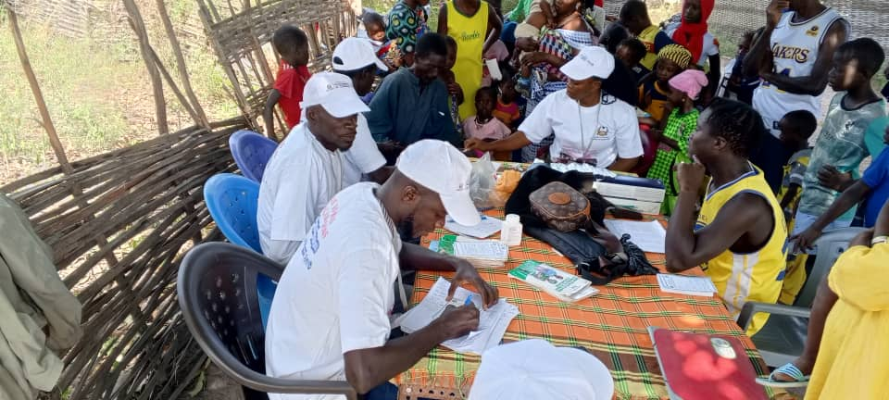
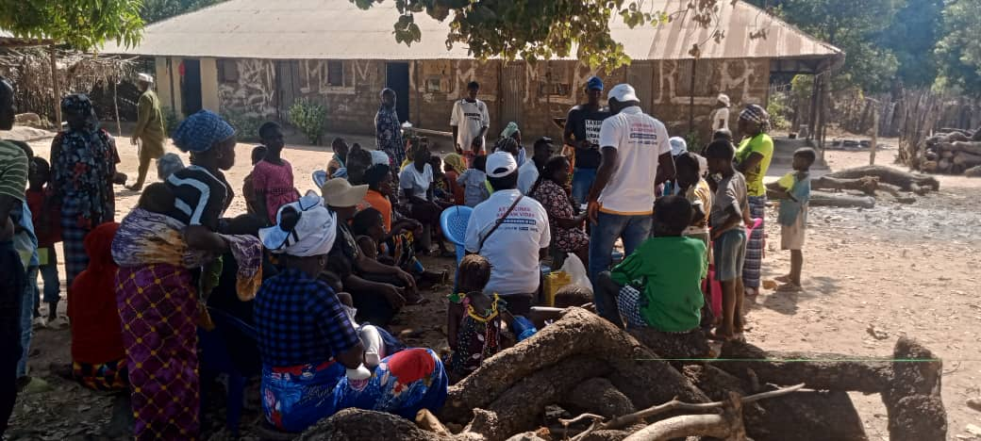
Muito Obrigado – Grato pela vossa Atenção

